Slide 1
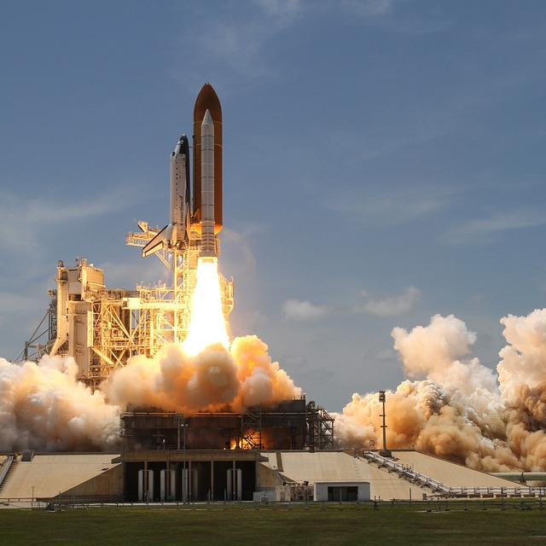
人教版物理八年级下册（初中）
第七章 力
第三节 重力
MENTAL HEALTH COUNSELING PPT
讲解人：xippt 时间：2020.5.20

Slide 2
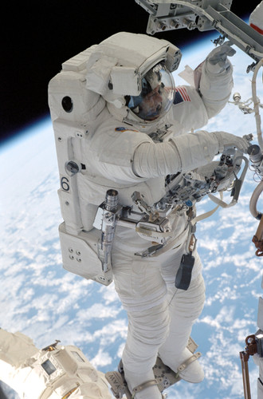
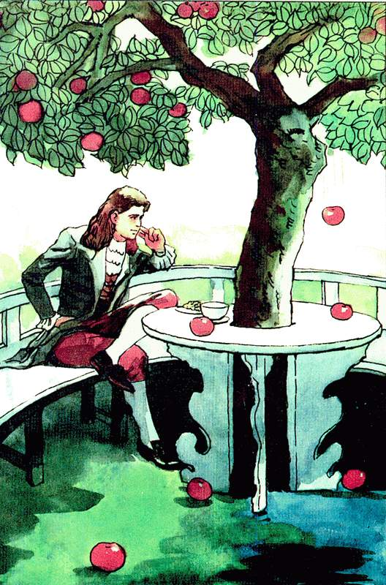
一、重力的由来

Slide 3
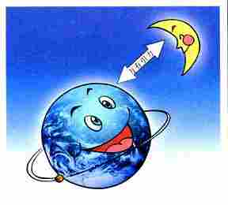
一、重力的由来
牛顿认为，地球和月亮之间存在互相吸引的力?
万有引力
宇宙间任何两个物体，大到天体，小到灰尘之间，都存在互相吸引的力。

Slide 4
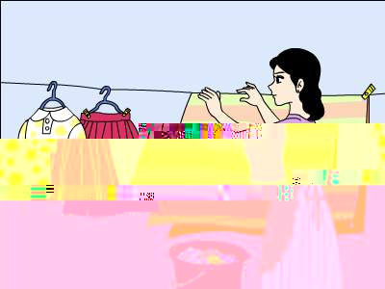
一、重力的由来
熟了的苹果为什么向地面下落，而不向上飞？
衣服上的水为什么落到地面上，而不向上飞？

Slide 5
一、重力的由来
原来如此： 地球对它周围的一切物体都有引力作用，当这个物体失去支持的时候，这个引力能够把它们拉向地面。
重力：地面附近的物体由于地球的吸引而受到的力。简称物重，用符号G表示。
地面附近的一切物体都受到重力。

Slide 6
二、重力的大小
（1）提出问题
重力的大小跟什么因素有关系？
重力的大小跟物体的形状有关？
（2）作出假设
重力的大小跟物体的质量有关？
（3）设计实验
重力的大小跟物体的位置有关？
（4）进行实验
（5）分析论证
（6）得出结论

Slide 7
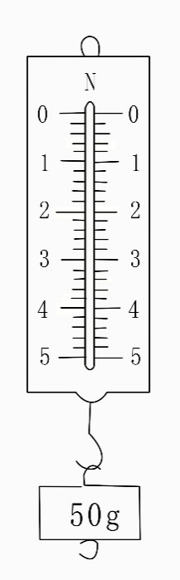
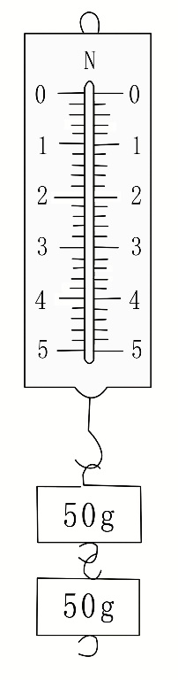
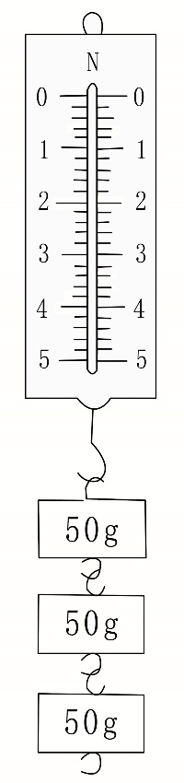
二、重力的大小
设计实验：
把质量均为50 g的 3个钩码，逐个增加，挂在弹簧测力计下，并记下示数。
Notes:
☺

Slide 8
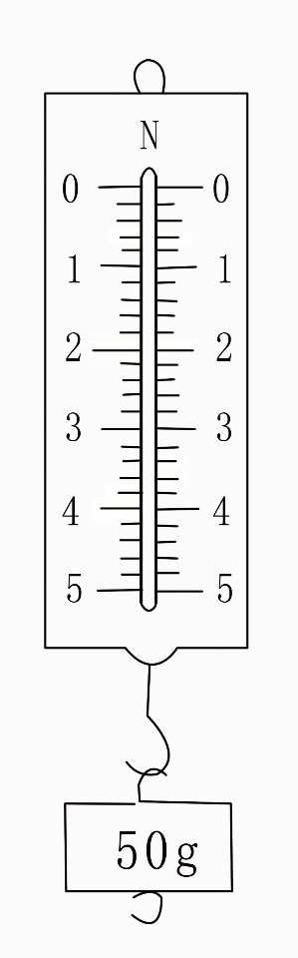
二、重力的大小
进行实验：
观察并记录：
弹簧秤下端悬挂一个钩码时，弹簧秤的指针所在位置。

Slide 9
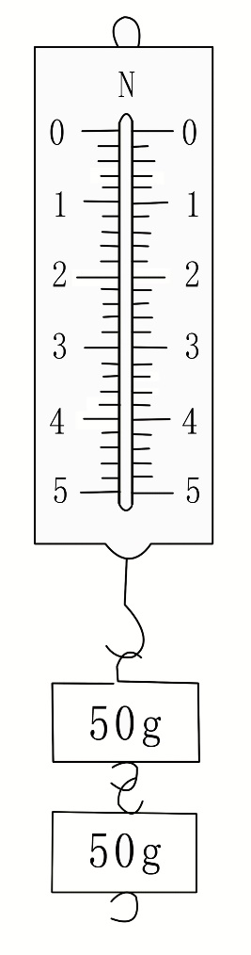
二、重力的大小
观察并记录：
弹簧秤下端悬挂两个钩码时，弹簧秤的指针所在位置。

Slide 10
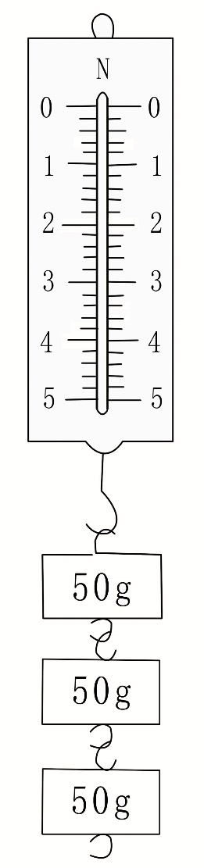
二、重力的大小
观察并记录：
弹簧秤下端悬挂三个钩码时，弹簧秤的指针所在位置。

Slide 11
二、重力的大小
分析论证：
实验记录表格
次数 | 1 | 2 | 3
质量m（kg）
重力G（N）
重力/质量 即G/m（N/kg）
0.05
0.1
0.15
0.49
0.98
1.47
9.8
9.8
9.8
Notes:
☺

Slide 12

二、重力的大小
实验表明：
1、物体受到的重力跟它的质量成正比。
2、重力跟质量的比值是个定值，为9.8N/Kg。 这个定值用g表示，g= 9.8N/Kg g表示的物理意义是：质量为1千克的物体，它所受到重力大小为9.8N。
3、物体受到的重力跟它的质量的关系为：
说明：m单位用Kg，重力G的单位才是N，粗略计算可取值为g= 10N/Kg。
补充说明：不同地方，重力与质量的比值一般不同，随纬度的增高g值增大，赤道最小，极点最大。

Slide 13
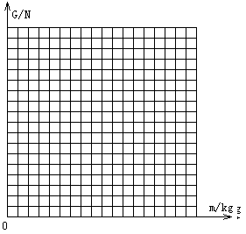
二、重力的大小
重力与质量关系的图象
以质量为横坐标、重力为纵坐标描点。连接这些点，你发现什么？

Slide 14
二、重力的大小
重力与质量关系的图象
1.5
1
0.5
0.05
0.1
0.15

Slide 15
二、重力的大小
得出结论：
物体重力大小与质量有关。
正比
物体受到的重力大小跟它的质量成＿＿＿＿关系。
9.8
物重跟质量的比约等于＿＿＿N/kg，是个定值。

Slide 16
二、重力的大小
如果用G 表示物体受到的重力，m 表示物体的质量，g 表示比值9.8 N/kg，重力跟质量的关系可以写作：
或
G ——
重力——牛顿（N）
M ——
质量——千克（kg）

Slide 17
二、重力的大小
g 表示的物理意义是：
质量为1千克的物体，它所受到重力大小为9.8 N。
注：粗略计算时，可取 g = 10N/kg。

Slide 18
三、重力的方向
重力的方向：物体自由落向地面的方向。
用一根线把物体悬挂起来，物体静止时，线的方向跟重力方向一致，这个方向叫做竖直向下。

Slide 19
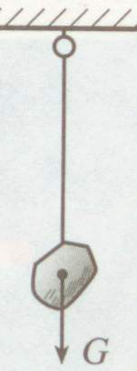
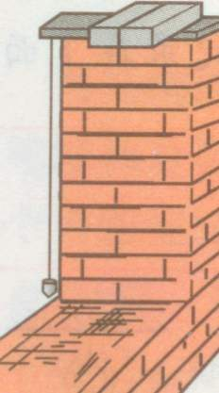
三、重力的方向
竖直向下

Slide 20
三、重力的方向
G
G
竖直向下

Slide 21
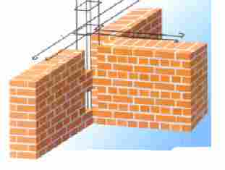
三、重力的方向
重垂线的工作原理是什么？
重力的方向总是竖直向下。因为在一根线下挂重物时，重物静止后，在重力的作用下，悬线下垂的方向跟重力的方向一致。
检验建筑物是否垂直与地面

Slide 22
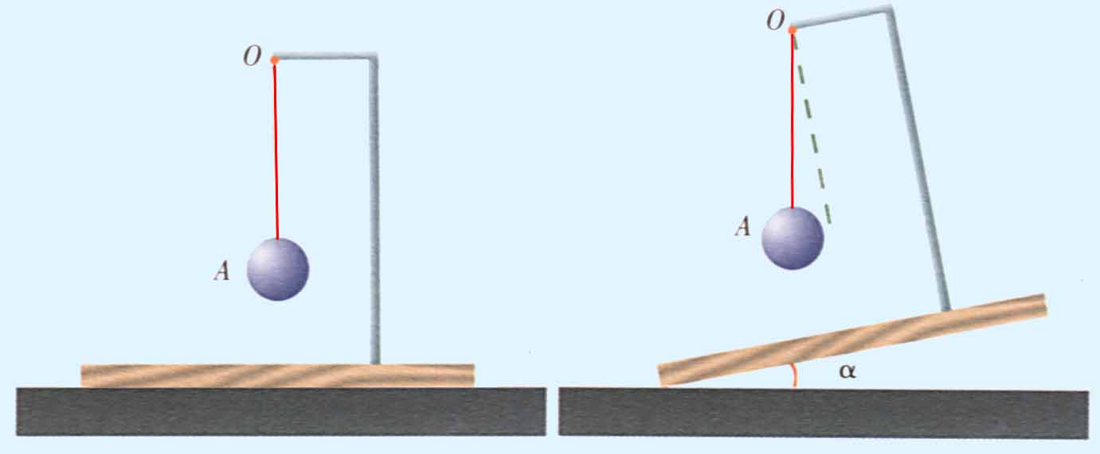
三、重力的方向
G
G

Slide 23
三、重力的方向
竖直向下与垂直向下一样吗？
不一样！
放在斜面上的物体受到的重力方向是哪个？
G
G
正确
错误

Slide 24
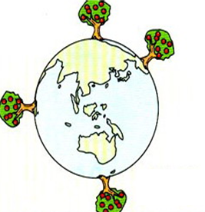
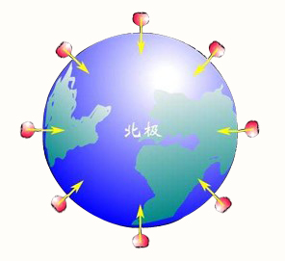
三、重力的方向
地球上几个地方的苹果都可以向“下”落，但从地球外面看，几个苹果下落的方向显然不同。那么，我们所说的“下”指的是什么方向？
每个苹果的重力方向均指向地心

Slide 25
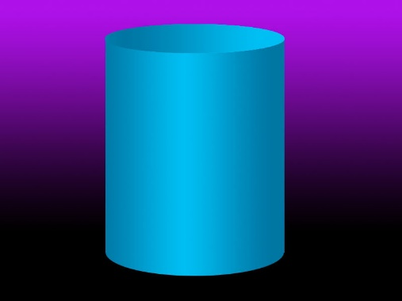


四、重心
（1）质量均匀、外形规则的物体重心：它的圆心、球心、几何中心。
——重力在物体上的作用点
G
G
G

Slide 26
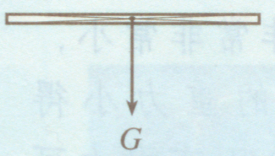

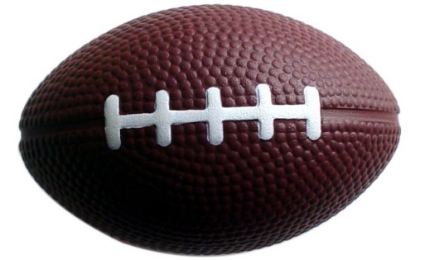
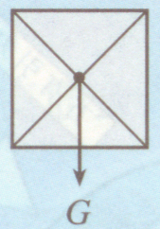
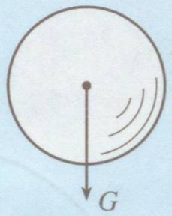
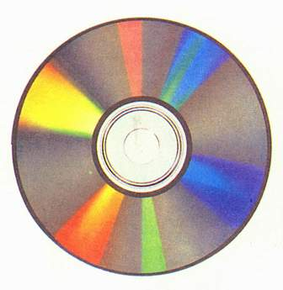
四、重心
G
G
质量均匀、外形规则的唱片的重心在它的圆心上．
质地均匀、外形规则物体的重心在它的几何中心上．

Slide 27
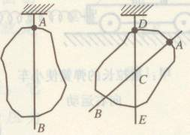
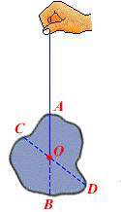
四、重心
（2）质量不均匀、外形不规则物体重心：可以用悬挂法确定。

Slide 28
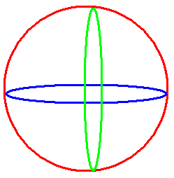

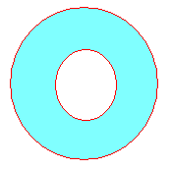
四、重心
讨论：
物体的重心是否一定在物体上？
物体的重心不一定在物体上。

Slide 29
课堂练习
课堂练习
1、在太空运行的宇宙飞船中，用天平测量某物体的质量，其结果正确的是（ ） A、测出的质量和在地球上测出的质量是一样的； B、测出的质量比在地球上测出的质量大； C、测出的质量比在地球上测出的质量小； D、在天空中用天平不能测出物体的质量。
D

Slide 30
课堂练习
2、有关重力的说法正确的是（ ） A、重力的施力物体是地球； B、物体的质量跟重力成正比； C、重力的方向总是垂直于物体表面； D、重心一定在物体上。
A

Slide 31
小结
由于地球的吸引而使物体受到的力，符号 G。
1. 重力：
2. 重力的大小：
物体所受的重力与物体的质量成正比。
G—重力—牛顿（N）
G=m g
m—质量—千克（kg）
3. 重力的方向：
竖直向下
重 心
4. 重力的作用点：

Slide 32
小结
重力和质量的关系 | 重力N | 质量m
联 系
区 别
G = m g
重力随位置的变化而变化
重力为矢量
重力指的是物体由于地球的吸引而受到的力
质量不随位置的变化而变化
质量为标量
质量指的是物 体所含物质的多少

Slide 33
版权声明
感谢您下载xippt平台上提供的PPT作品，为了您和xippt以及原创作者的利益，请勿复制、传播、销售，否则将承担法律责任！xippt将对作品进行维权，按照传播下载次数进行十倍的索取赔偿！
1. 在xippt出售的PPT模板是免版税类(RF:
Royalty-Free)正版受《中国人民共和国著作法》和《世界版权公约》的保护，作品的所有权、版权和著作权归xippt所有,您下载的是PPT模板素材的使用权。
2. 不得将xippt的PPT模板、PPT素材，本身用于再出售,或者出租、出借、转让、分销、发布或者作为礼物供他人使用，不得转授权、出卖、转让本协议或者本协议中的权利。

Slide 34
人教版物理八年级下册（初中）
第七章 力
感谢各位的聆听
MENTAL HEALTH COUNSELING PPT
讲解人：xippt 时间：2020.5.20

